Slide 1
Primeros pasos en PROTEUS
M.C. Gabriel Casarrubias Guerrero

Slide 2
Contenido
1.1 Diferencia entre Microprocesador, Microcomputadora y Microcontrolador.
1.2 Características y aplicaciones de los microcontroladores.
1.3 Tipos de arquitecturas computacionales.
1.4 Tipos de Microcontroladores y sus fabricantes.

Slide 3
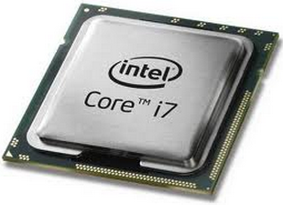
¿Qué es un microprocesador?
Es un circuito integrado central y más complejo de un sistema computacional; a modo de ilustración, se le suele llamar por analogía el «cerebro» de un computador.

Slide 4
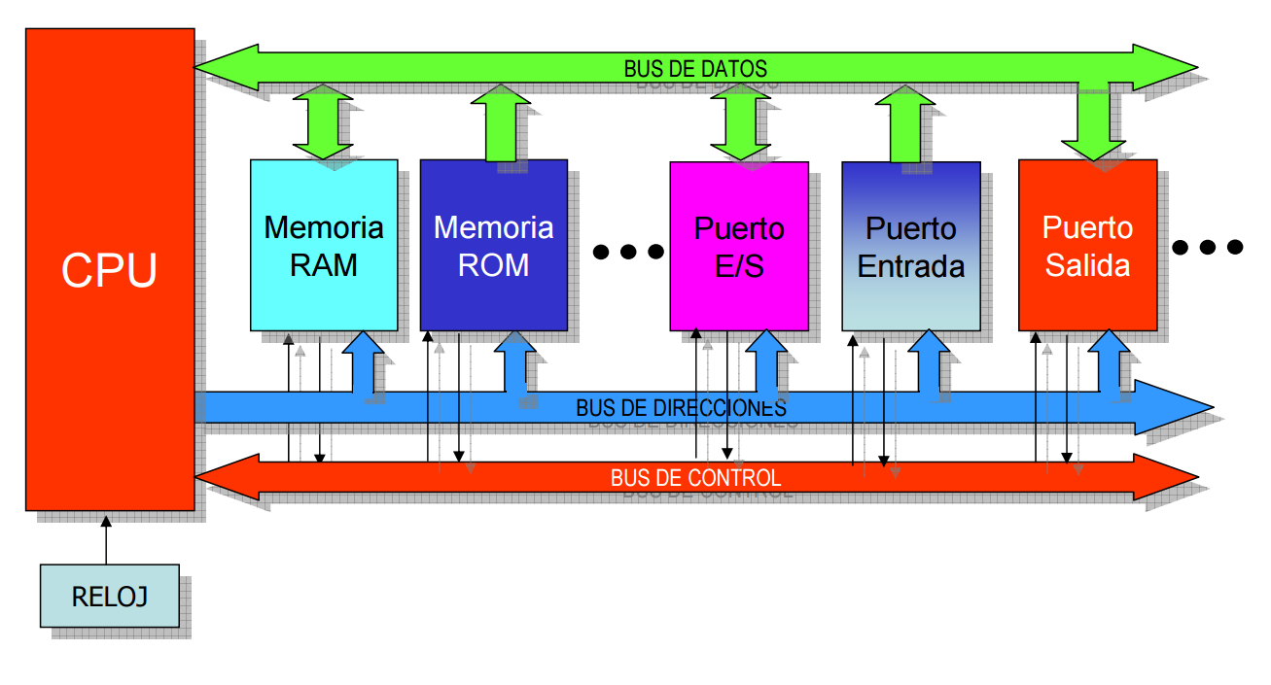

Slide 5
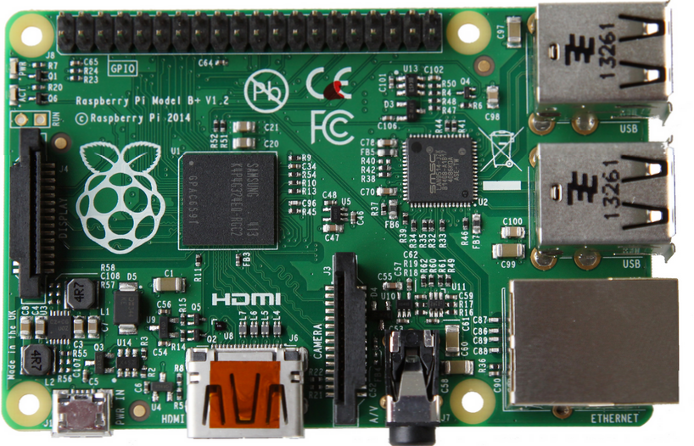
¿Qué es una microcomputadora?
Una microcomputadora es una computadora pequeña, con un microprocesador como su Unidad Central de Procesamiento (CPU)

Slide 6
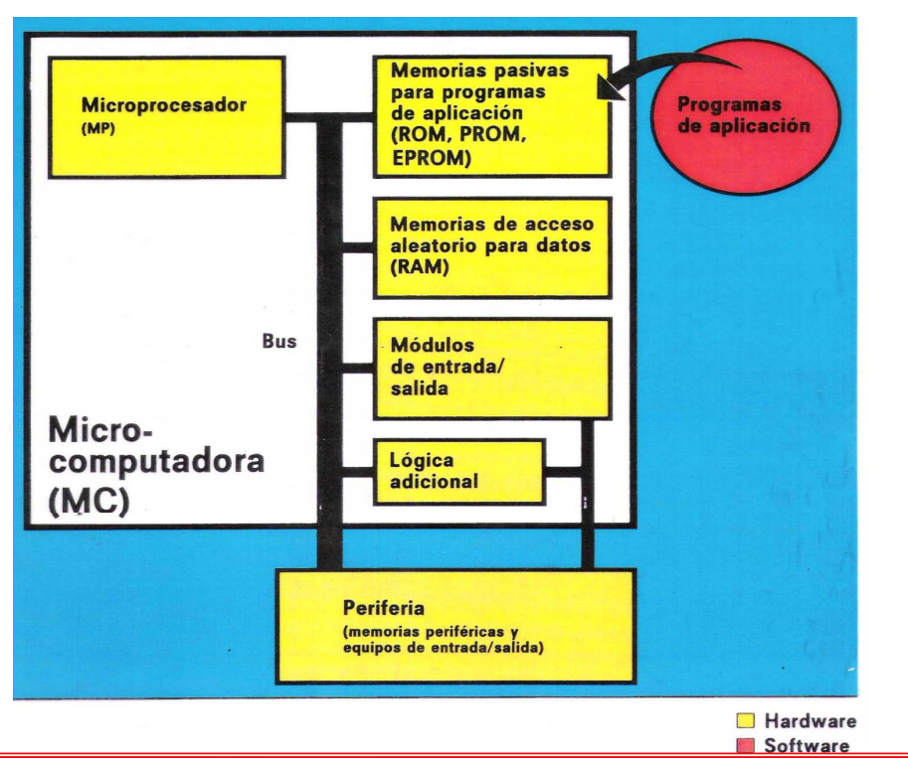

Slide 7
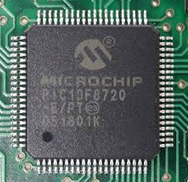
¿Qué es un microcontrolador?
Un microcontrolador es un circuito integrado programable, capaz de ejecutar las órdenes grabadas en su memoria.

Slide 8
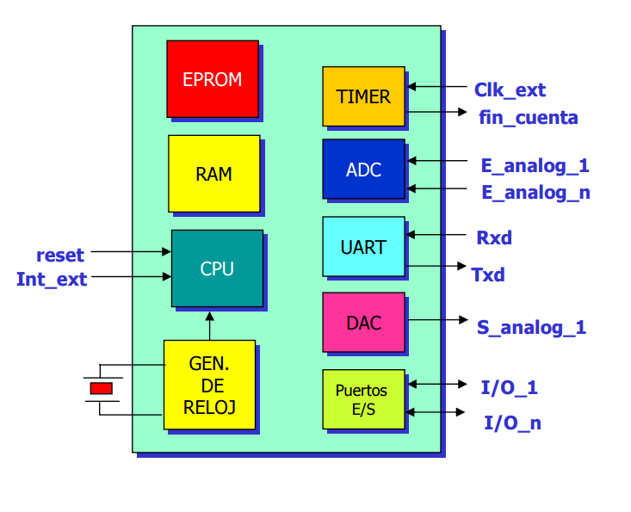

Slide 9
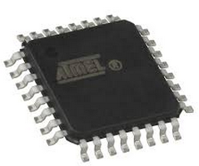
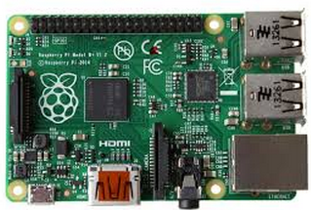
Diferencia entre microprocesador, microcontrolador y microcomputadora
Microcontrolador
Microcomputadora
Microprocesador

Slide 10
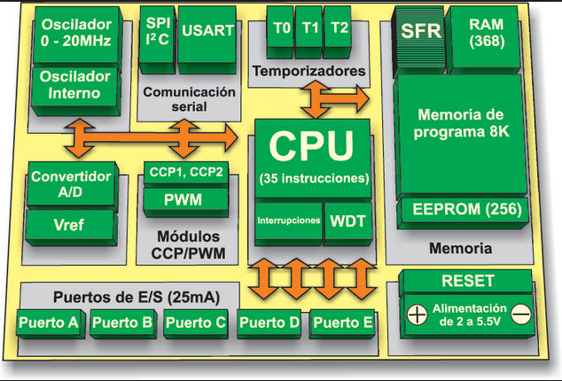
Características

Slide 11
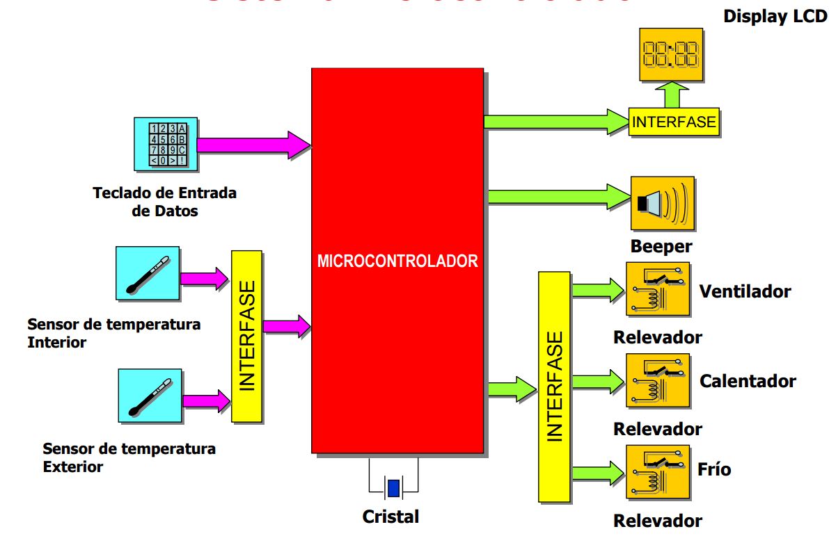

Slide 12
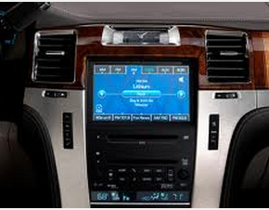
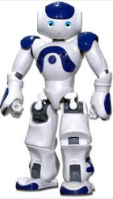
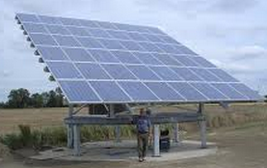
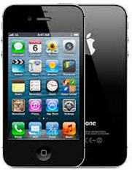
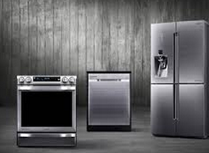
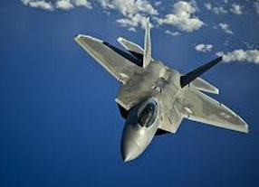
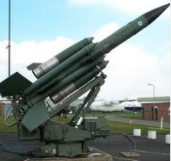
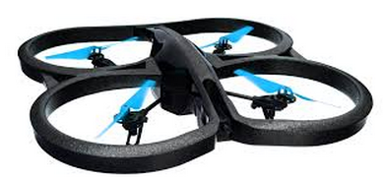
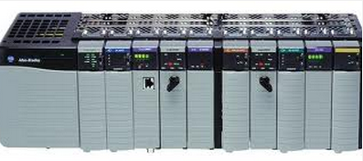
Aplicaciones

Slide 13
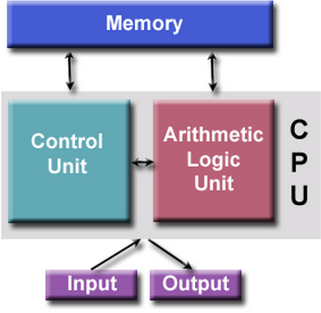
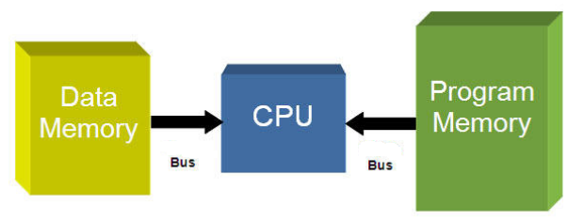
Arquitecturas
Von Neumann
Harvard

Slide 14
Tipos de microcontroladores
8 bits microcontroller
Multicore microcontroller
16 bits microcontroller
32 bits microcontroller
64 bits microcontroller
ARM microcontroller
Low-Power and energy management
DSP- Microcontroller

Slide 15




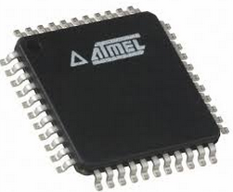



Marcas

